Slide 1
Defensa de tesis de licenciatura
“Estudio de percepción de invariantes geométricos mediante el uso de mecanismo de sustitución sensorial y la tecnología vOICe”
Autor: Ionatan Perez
Director: Dr. Mariano Sigman
Lugar de trabajo: Universidad Torcuato Di Tella

Slide 2
Índice
De que voy a hablar…
- El punto de partida: El vOICe
¿Para que sirve?
¿Cómo funciona?
- El objetivo: Estudiar la habilidad de percibir geometría, de que depende, como se entrena y si transfiere.
El diseño experimental en abstracto.
Herramientas necesarias.
- La generación de los estímulos
Las limitaciones del vOICe.
Como construir estímulos abstractos, y como materializarlos.
Ejemplos varios de figuras utilizadas
- Primeros resultados cualitativos
El efecto de los ejes cartesianos en el sistema de representación.
El problema de establecer una escala de dificultad.
- Cambio de paradigma: La necesidad de medir umbrales de detección
Algoritmos tipo StairCase, ejemplos y adaptaciones.
Puesta a punto y medición preliminar para observar dependencia del umbral con la orientación.
- Experimento: La dependencia de la capacidad de percibir en función de la orientación de las figuras.
Diseño experimental y limitaciones observadas
Resultados obtenidos
- Experimento: Medición del efecto del entrenamiento.
Diseño experimental y limitaciones observadas
Resultados obtenidos
- Conclusiones generales y perspectivas futuras
De que NO voy a hablar…
- El desarrollo del software utilizado (la mayor parte del trabajo)

Slide 3
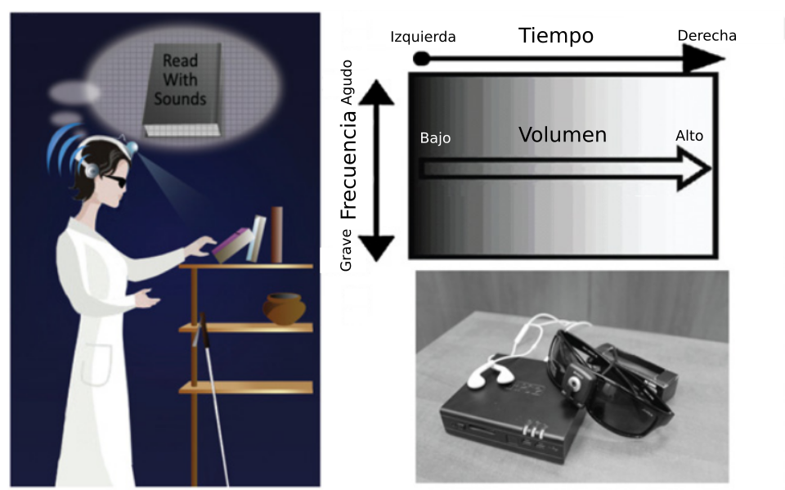
El vOICe I
Defensa de tesis – Diciembre 2016
El vOICe es un mecanismo de sustitución sensorial
Lo que hace es transformar la información visual en información sonora.
Con esta herramienta personas ciegas pueden percibir información de su entorno.

Slide 4
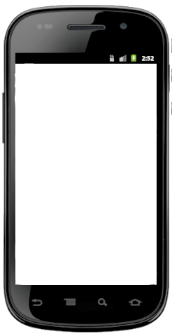
El vOICe II
Defensa de tesis – Diciembre 2016
El vOICe en acción
El vOICe esta disponible en las tiendas de aplicaciones para celulares.
INSERTE SU CELULAR AQUI

Slide 5
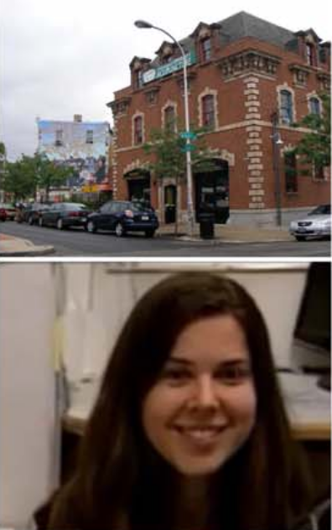
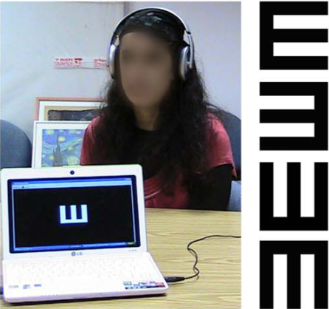
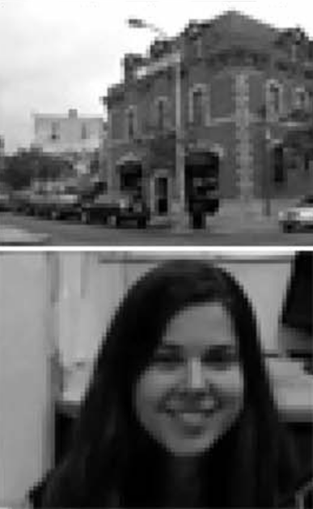
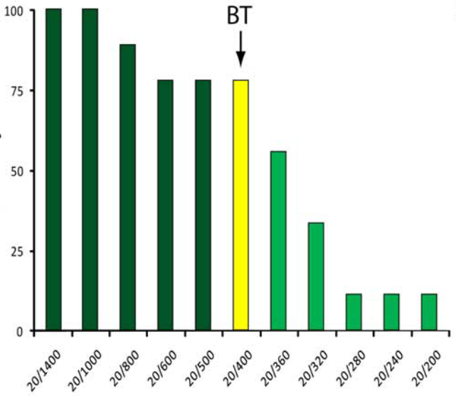
El vOICe III
Defensa de tesis – Diciembre 2016
¿Hasta que punto funciona?
“Visual Acuity of the Congenitally Blind Using Visual-to-Auditory Sensory Substitution”
Ella Striem-Amit, Miriam Guedelman, Amir Amedi (2012)
Imagen Original
Experimento realizado
Resolución percibida
Resultados obtenidos
% de sujetos que pasa la evaluación
Agudeza visual evaluada

Slide 6
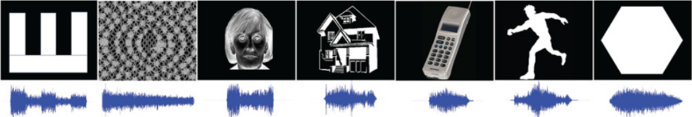
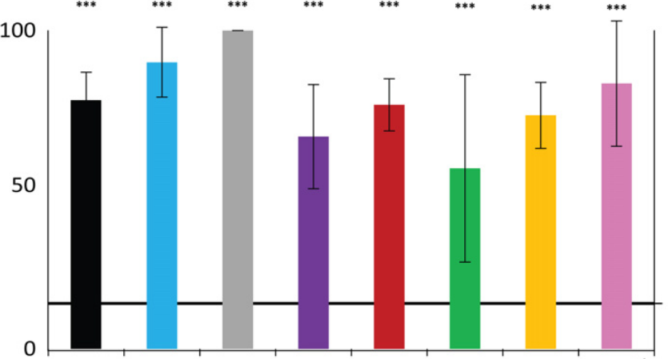
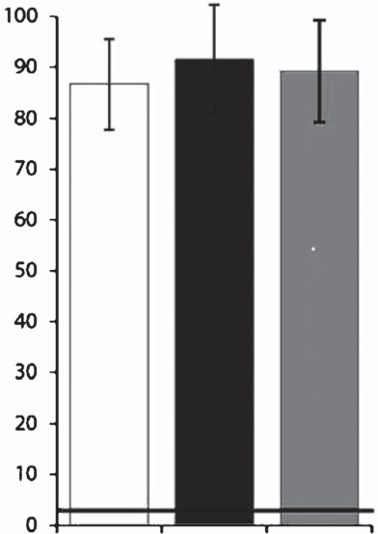
El vOICe IV
Defensa de tesis – Diciembre 2016
¿Hasta que punto funciona? II
“Reading with sounds: sensory substitution selectively activates the visual word form area in the blind”
E Striem-Amit, L Cohen, S Dehaene, A Amedi (2012)
“EyeMusic: Introducing a “visual”
colorful experience for the blind using auditory sensory substitution”
Sami Abboud, Shlomi Hanassy, Shelly Levy-Tzedek, Shachar Maidenbaum and Amir Amedi
Experimento similar realizado
con el Eye Music
Porcentaje de reconocimiento exitoso
Porcentaje de reconocimiento exitoso
Figuras
corporales
Videntes
No Videntes
Todos
Todas
Letras
Texturas
Caras
Casas
Objetos
Figuras
gometricas

Slide 7









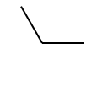
Objetivos
Defensa de tesis – Diciembre 2016
¿Qué nos propusimos?
Estudiar la capacidad de distinguir en estímulos sus características geométricas, usando una tecnología tipo vOICe
Representación visual
Representación auditiva
Categorías geométricas
1
2
3
a)
Identificar
b)
4
5
6
c)
Preguntas que teníamos:
¿De que depende la capacidad de distinguir los estímulos?
¿Que es más fácil, que es más difícil?
¿Se puede entrenar esta capacidad?
La mejora, ¿es especifica en lo entrenado?
¿Hay efectos de transferencia? ¿Entre simetrías? ¿Entre categorías?

Slide 8
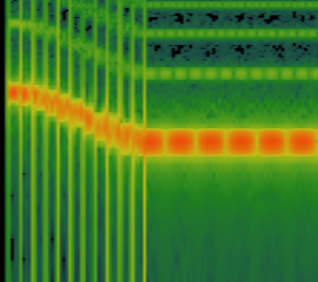
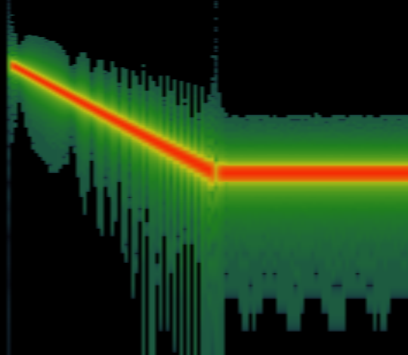
Herramientas desarrolladas
Defensa de tesis – Diciembre 2016
Las limitaciones del vOICe
En realidad las cosas no sonaban tan lindas con el vOICe…
vOICe
Desarrollo propio
El vOICe tiene dos problemas para representar figuras formadas por segmentos:
- Cuando hay pixeles cercanos en altura se generan batidos
- Cuando los pixeles empiezan y terminan se generan armónicos
Estos problemas son inherentes al procesamiento del vOICe que pixela la información. Y a mayor resolución se incrementan.

Slide 9
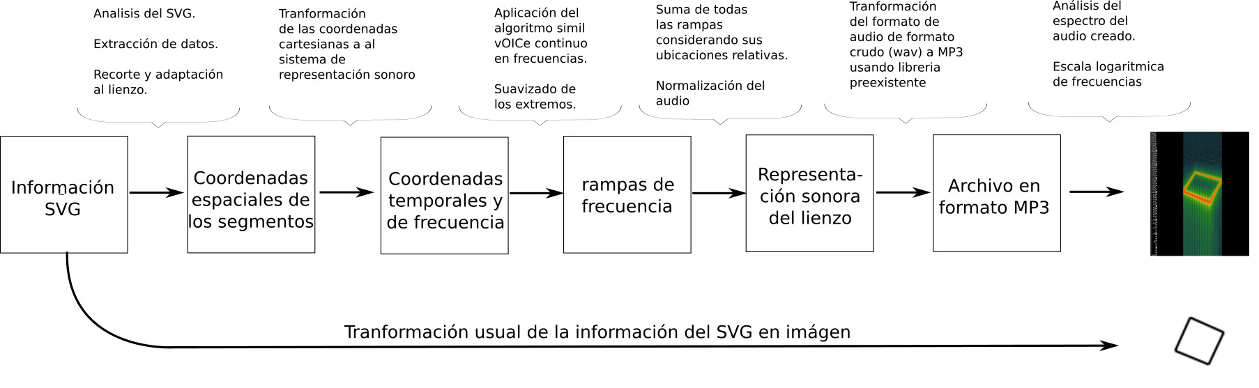
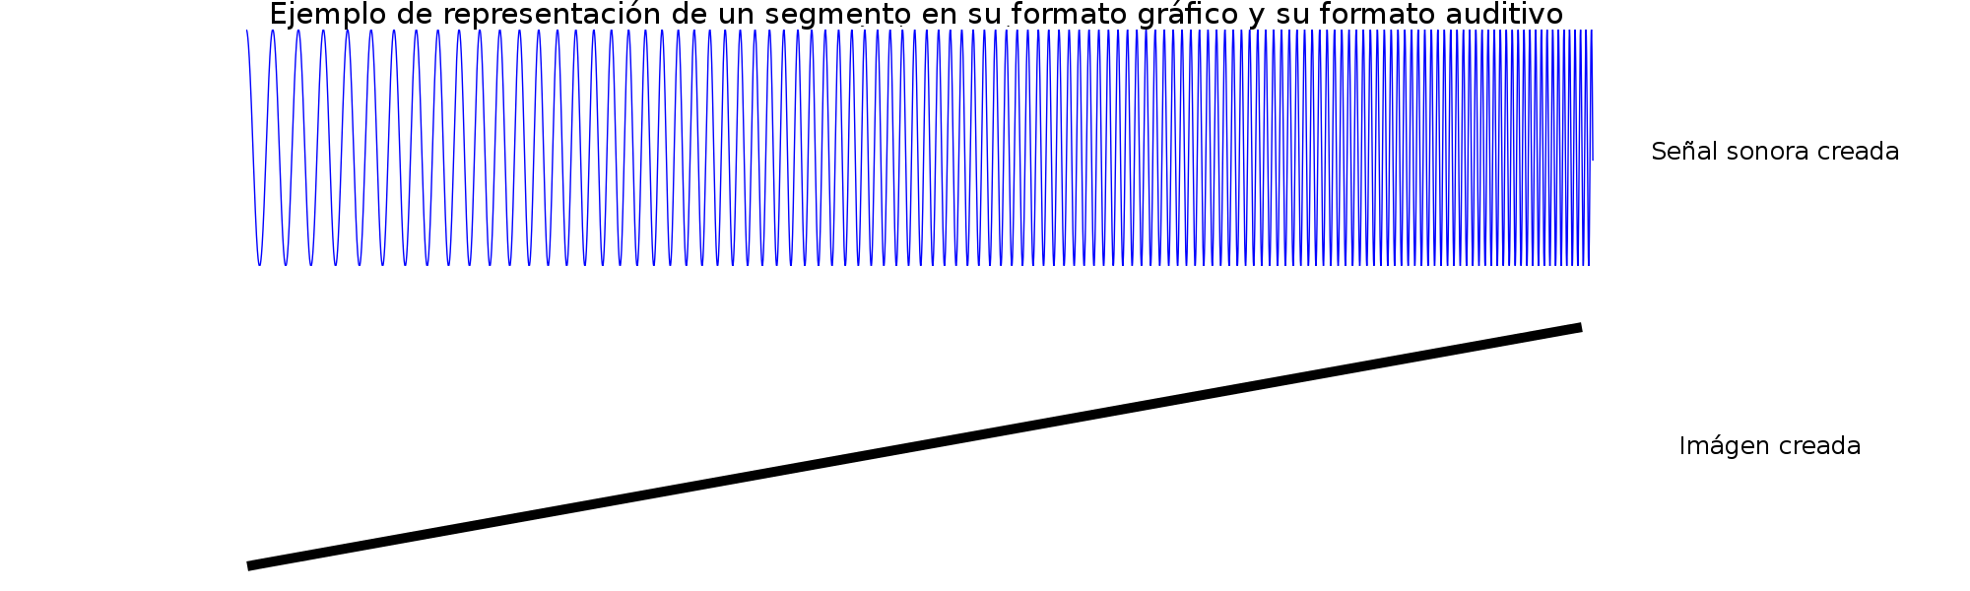
Herramientas desarrolladas
Defensa de tesis – Diciembre 2016
Adaptación de la lógica del vOICe
Solucionamos el problema manipulando la información de los segmentos a nivel conceptual.

Slide 10
Herramientas desarrolladas
Defensa de tesis – Diciembre 2016
Una vez generados los estímulos, necesitábamos una interfaz para medir el desempeño de los sujetos.
Ejemplo en vivo I

Slide 11
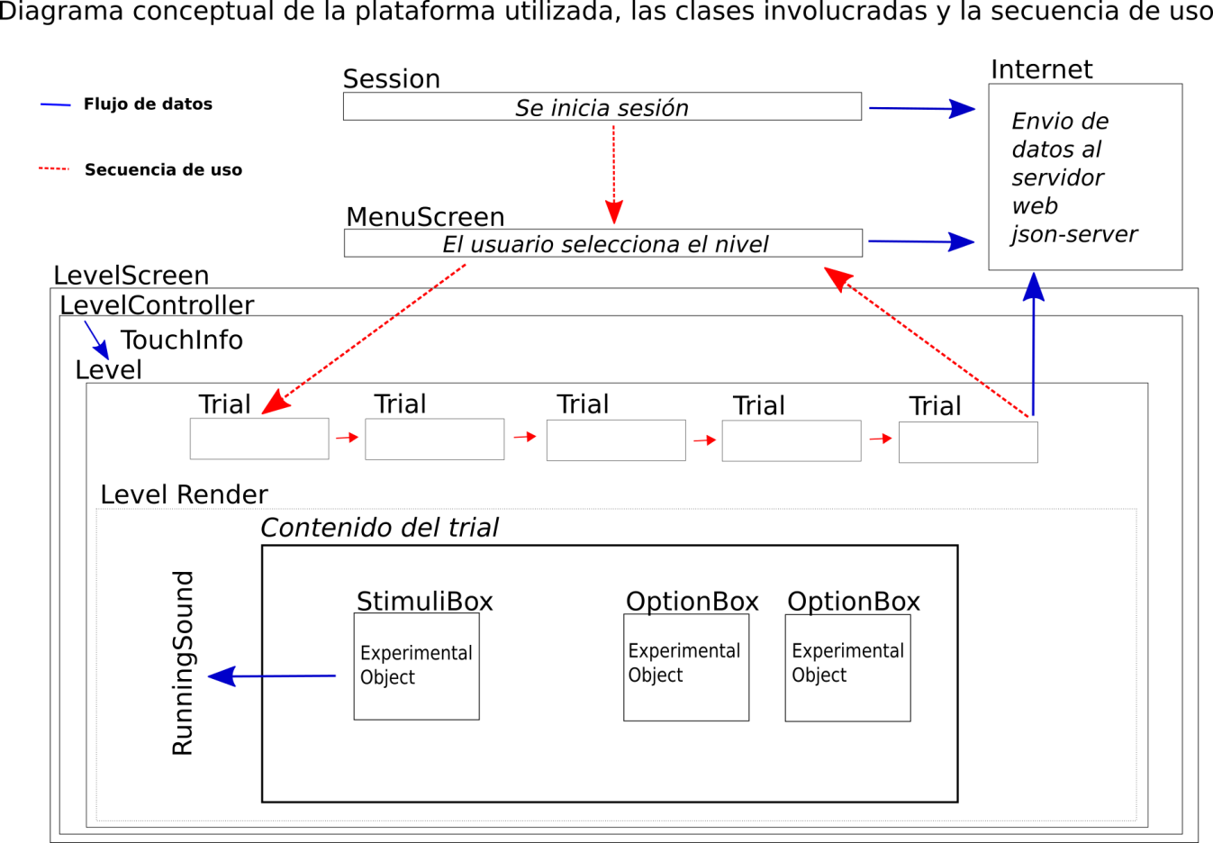
Herramientas desarrolladas
Defensa de tesis – Diciembre 2016
Una vez generados los estímulos, necesitábamos una interfaz para medir el desempeño de los sujetos.
Para hacer los experimentos tuvimos que desarrollar un software especifico.
Desarrollar este software fue (medido en tiempo) la mayor parte del trabajo realizado.

Slide 12
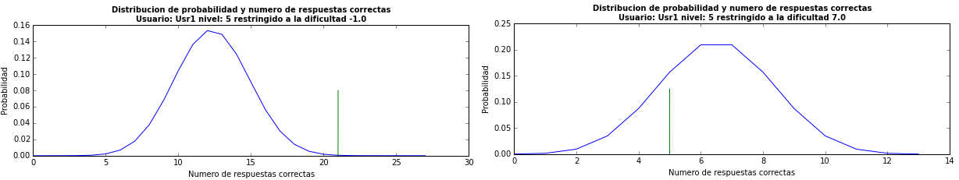
Primeros resultados
Defensa de tesis – Diciembre 2016
Primeros resultados
En ejemplo anterior se observan que:
Las mismas figuras cambian drásticamente su dificultad al ser rotadas.
Los segmentos que coinciden con los ejes cartesianos o están muy próximos a serlo son muy distinguibles.
Hay un salto cualitativo y conceptual en el sonido al rotar de un lado a otro de los ejes.
Si la idea es entrenar a los sujetos antes hace falta poder regular la dificultad de los estímulos.
Ejemplo de resultados obtenidos en la etapa inicial:
Conclusión: Necesitábamos caracterizar la dificultad de percibir características geométricas sin conocer a priori las capacidades de los sujetos. ---> Medición de umbral de detección.

Slide 13

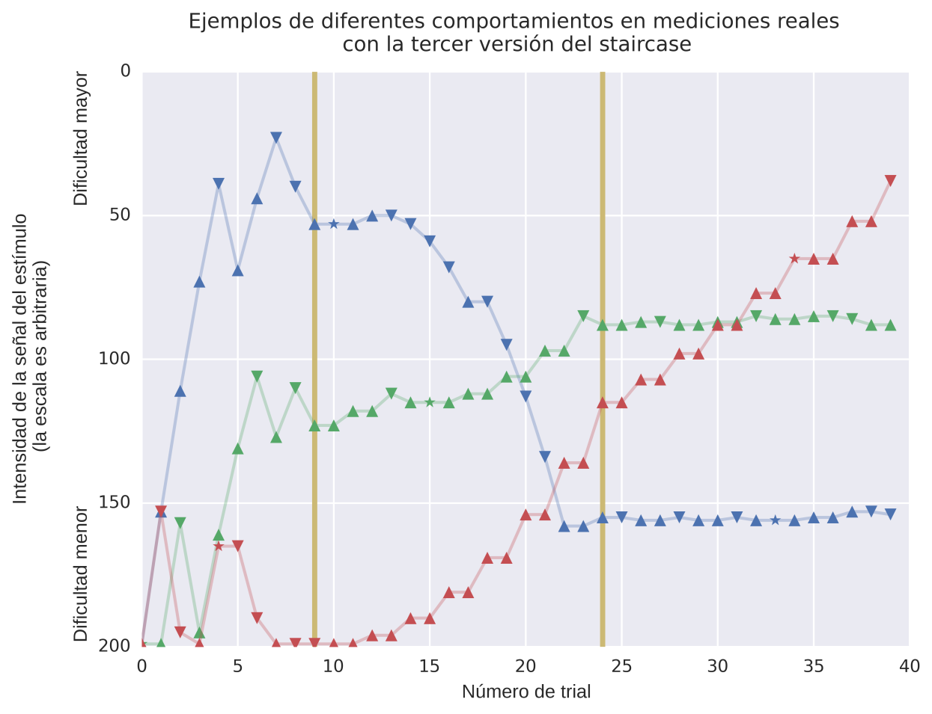






Herramientas desarrolladas
Defensa de tesis – Diciembre 2016
Algoritmos tipo staircase
Tipos de estímulos utilizados
8ejemplos para paralelismo9
Tipos de resultados obtenidos
Estimulo neutro
Orientacion 30º
Estimulos con señal
Mayor señal
Menor dificultad

Slide 14
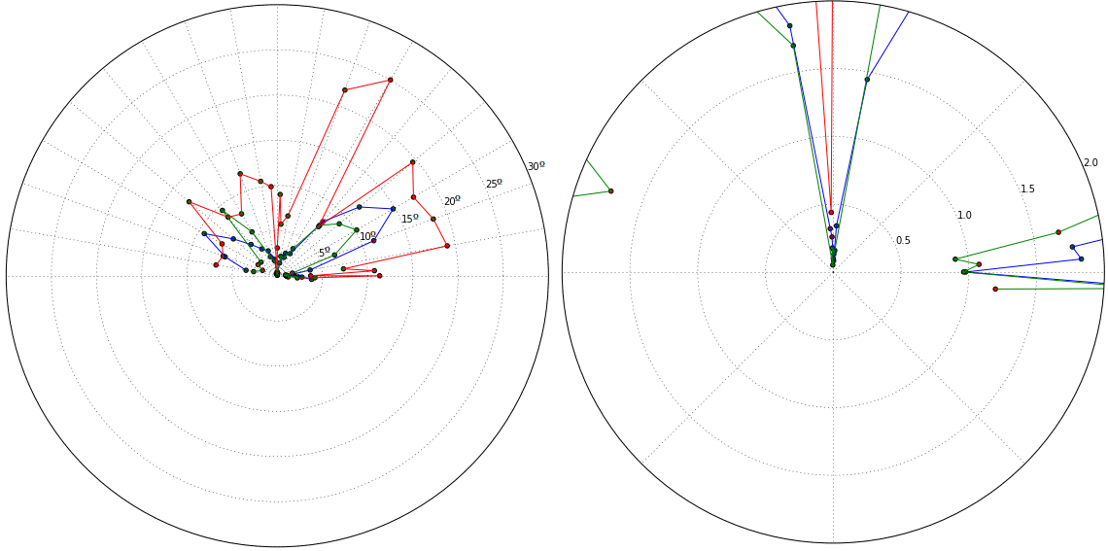
resultados
Defensa de tesis – Diciembre 2016
Primer experimento.
Dependencia del umbral 8paralelimso9 con la orientacin
Resultados para tres mediciones
8el experimento duraba 4 horas19
Ampliacion del area central de la imagen

Slide 15

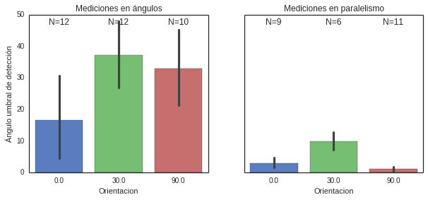






resultados
Defensa de tesis – Diciembre 2016
Segundo experimento…
Se agrego la medicion de la categoria angulos
Se seleccióno unas pocas orientaciones
Se hizo el experimento con 12 sujetos en condicion de laboratorio
Tipos de estímulos utilizados
8ejemplos para angulos9
Estimulo neutro
Orientacion 90º
Resultados obtenidos
Estimulos con señal
Menor dificultad
Mayor señal

